Slide 1

Dreaming of New Outdoor Structures Using DCGAN
報告人：XX
指導教授:曾龍恩師
課程名稱:人工智慧與資訊安全
報告日期:2019.1.6

Slide 2
Agenda
GAN ➔是甚麼?重要性?
XXGAN➔脽發明的?重要性?應用?
使用XXGAN做什麼? ➔重要性?
結論➔後續可做或發展的主題

Slide 3
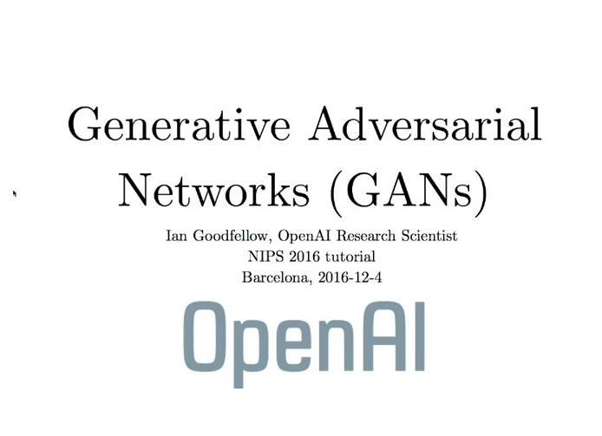
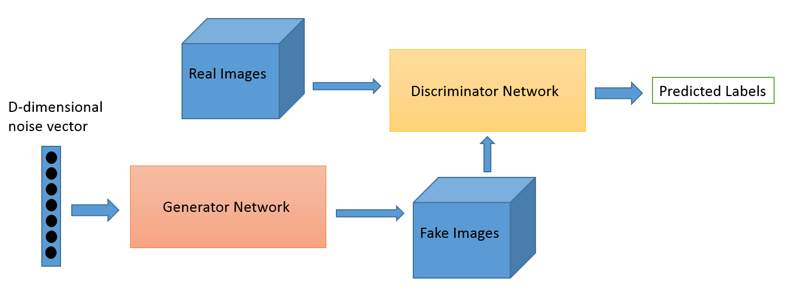
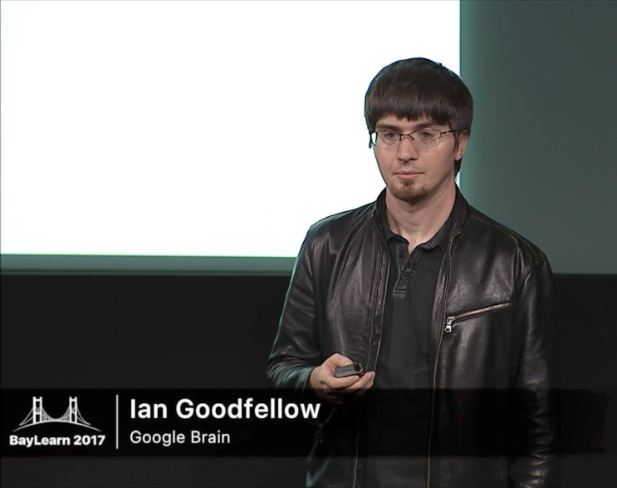
GAN

Slide 4
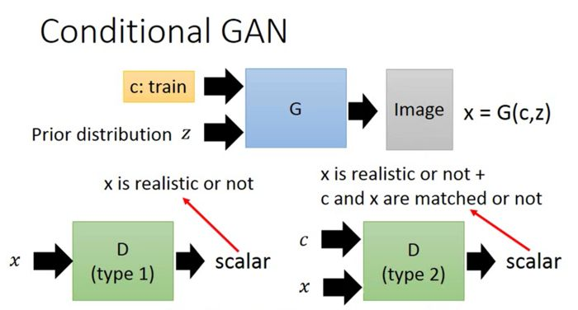
ＣGAN

Slide 5
dcgan

Slide 6
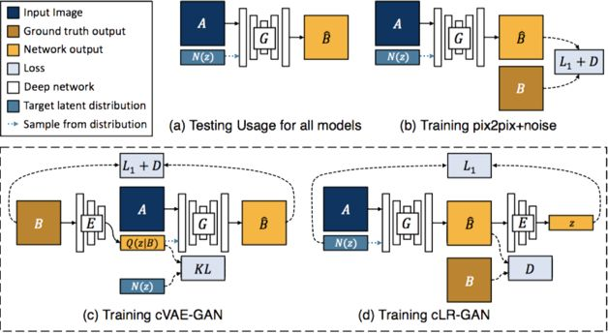
BicycleGAN

Slide 7
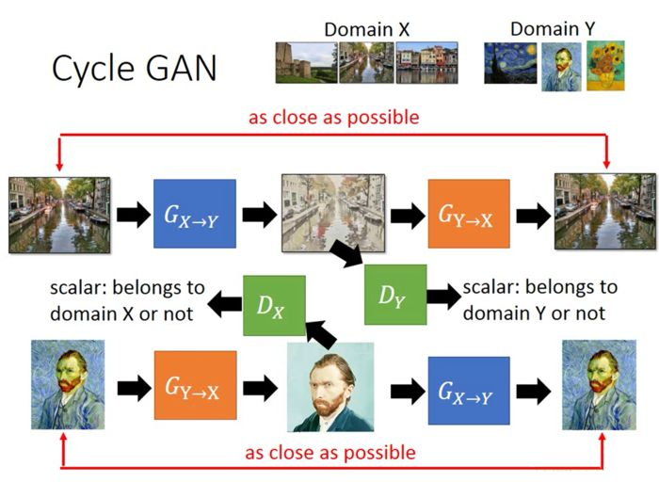
Cycle GAN

Slide 8
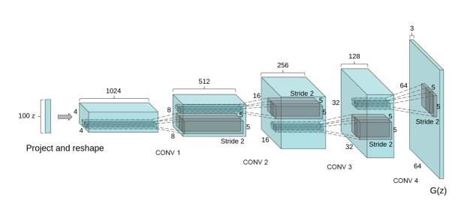
G旨在將潛在空間矢量（z）映射到數據空間
DCGAN的網絡模型：
G網絡：100 z->fc layer->reshape ->deconv+batchNorm+RELU(4) ->tanh 64x64 D網絡（版本1）：conv+batchNorm+leakyRELU (4) ->reshape -> fc layer 1-> sigmoid D網絡（版本2）：conv+batchNorm+leakyRELU (4) ->reshape -> fc layer 2-> softmax
Notes:
數據是圖像，因此將z轉換為數據空間意味著最終創建與訓練圖像具有相同大小的RGB圖像（即3x64x64）。
通過一系列跨步的二維卷積轉置層實現的，每個轉換層與2d批量範數層和激活函數配對，發生器的輸出通過tanh函數輸入，使其返回到輸入數據範圍 [−1,1]
G網絡使用4層反卷積、D網絡使用了4層卷積，基本上G網絡和D網絡的結構正好是反過來的
D網絡最終的輸出有兩種做法：使用sigmoid輸出一個0到1之間的單值作為機率、使用softmax輸出兩個值，一個是真的機率，一個是假的機率，兩種方法本質上是一樣的

Slide 9
結論

Slide 10
參考文獻

